Slide 1
AMBIENTES DE SANA CONVIVENCIA
24 Junio 2022
Diagnostico y planeación

Slide 2
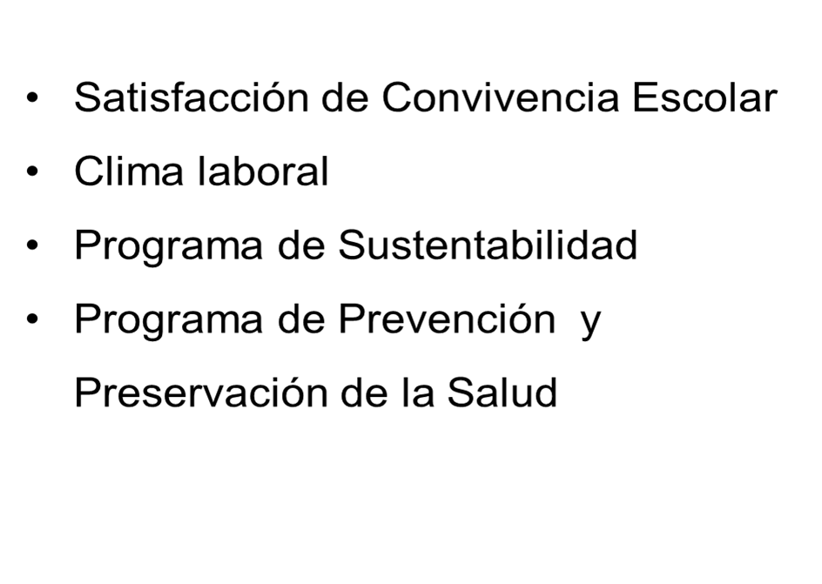
Consejo Técnico de la Educación Superior

Slide 3
Objetivos

Slide 4
Eje Estratégico | Valor del Indicador al inicio 2021-2022 | Metas 2021-2022 | Acciones a realizar | Responsable (s)
AMBIENTES DE SANA CONVIVENCIA | 0 | 90 | Cursos-Taller: Orientación Vocacional. Educación con enfoque en la Equidad de Género. Desarrollar Actividades de Satisfacción y Convivencia Escolar Implementar Programa de Reforzamiento de Prácticas. | Sria. Académica Servicio Médico Directores: de Área y P E´s
 | 10 | 80 | Desarrollar Programa de Inclusión laboral Desarrollar Actividades del Programa de Inclusión Laboral | Dpto. Recursos Humanos, Comité Igualdad Laboral y No Discriminación
 | 15 | 85 | Desarrollar Actividades del Programa de Sustentabilidad | Comité de Sustentabilidad, Directores De Área y P E's, Depto. Mantenimiento
 | 15 | 90 | Desarrollar Actividades del Programa de Prevención y Preservación de la Salud | Sria. Académica Servicio Médico Directores: de Área y P E´s

Slide 5
Avances y logros 2021-2022
Valor del indicador al inicio del ciclo escolar 2020-2021 | % Cumplimiento de Acciones | % Avance de la meta por indicador
0 | 10 | 100
10 | 05 | 55
15 | 15 | 90
15 | 10 | 95

Slide 6
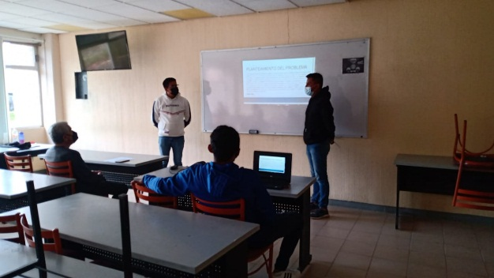
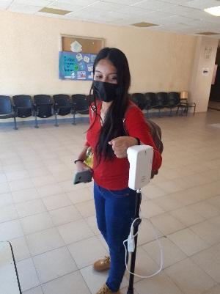
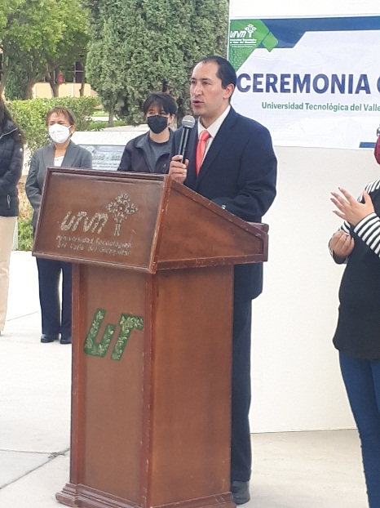
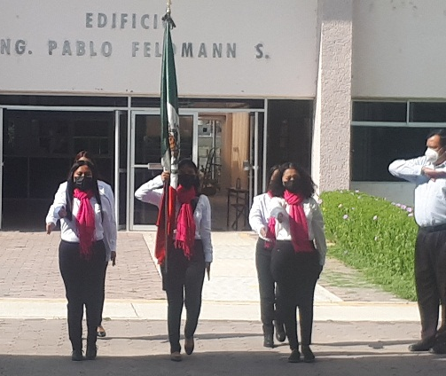
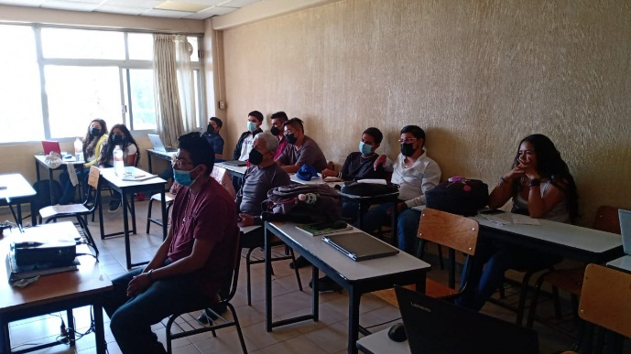
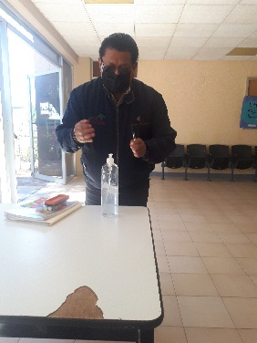
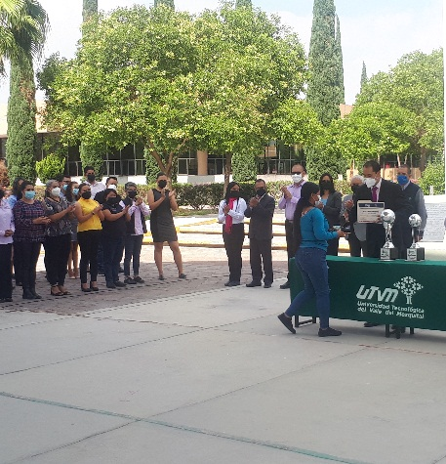
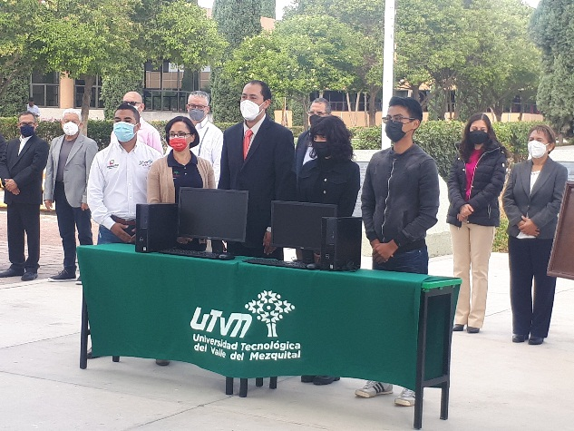
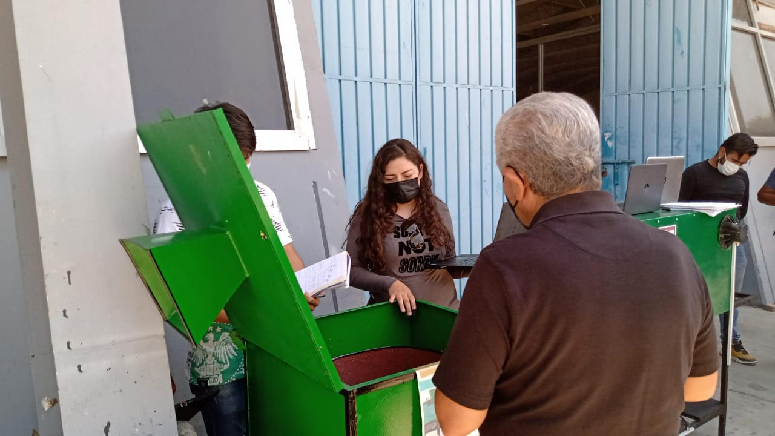
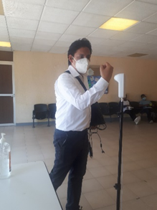
Collage
Actividades
Realizadas
Presentación de Propuestas
Proyectos Integradores
Filtro
Sanitario
Ceremonias
Cívicas
Notes:
Ceremonias Cívicas; Presentación de Proyectos y Prototipos de los alumnos de 3ro. cuatrimestre TSU y 9nos. de Ingeniería; Filtro Sanitario (Protocolos de prevención de la Salud.

Slide 7
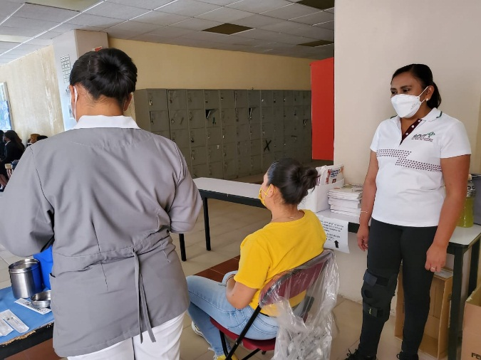
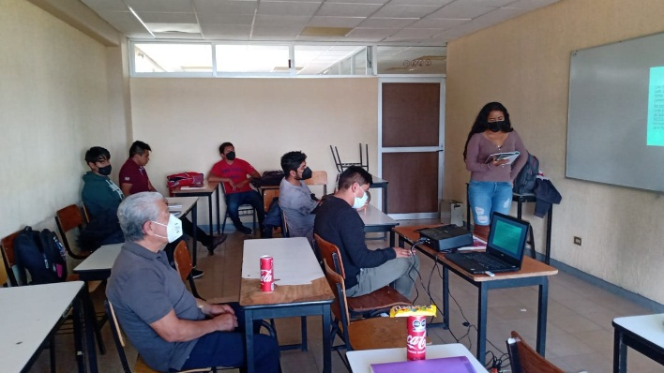
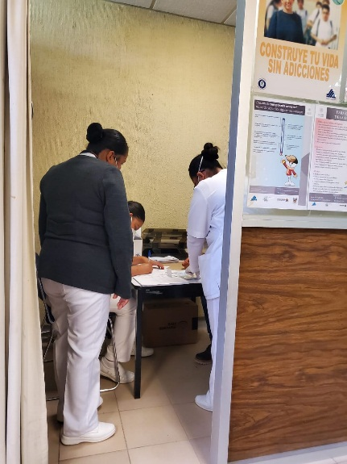
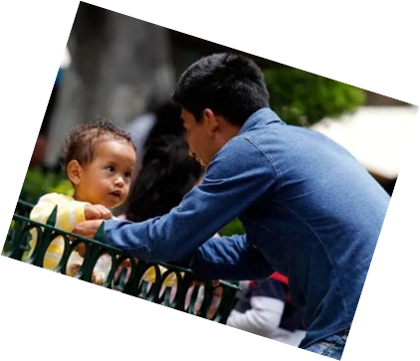
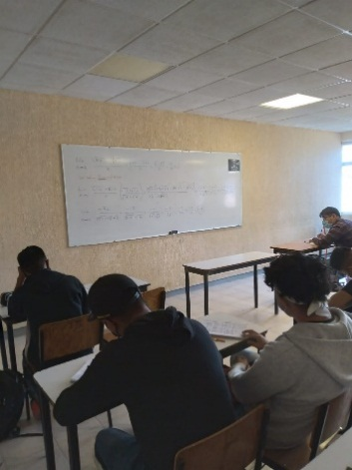
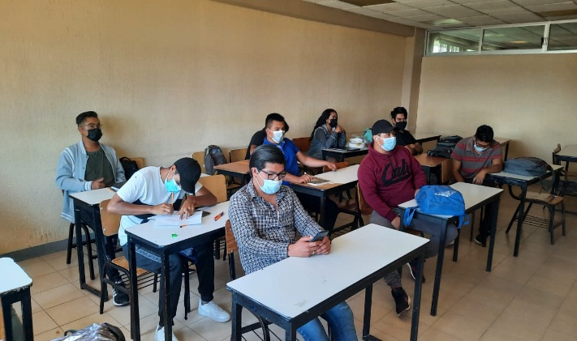
Collage
Actividades
Realizadas
Campañas de Vacunación
Servicios Médicos.
Regreso Seguro a
Clases Presenciales
Día del Padre
Día Mundial del
Medio Ambiente
Notes:
Seguimiento Alumnos en Formación Dual y Estadía, Período May-Ago-2022, P E. Mecánica/Ing. Metal-Mecánica; Campañas de Vacunación Prevención y Preservación de la Salud. (15 Junio, aplicación de pruebas Papanicolaou, VIH y Sífilis; 16 y 17 Junio, refuerzo Hepatitis “B”; 06 al 17 de Junio, jornada de salud visual ).

Slide 8
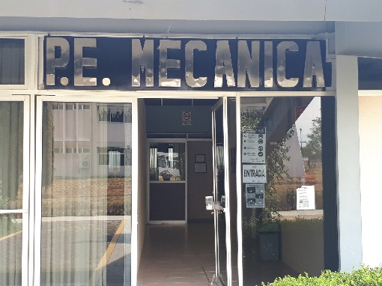
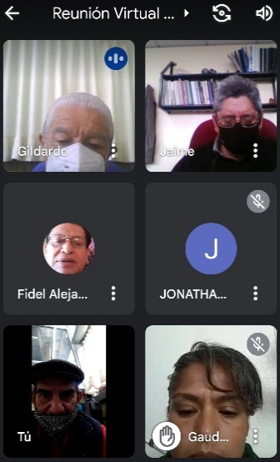
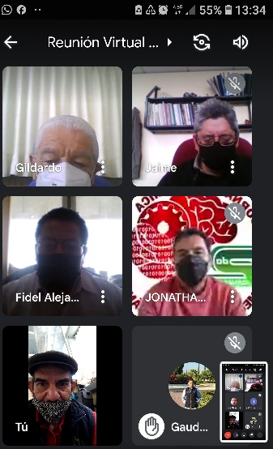
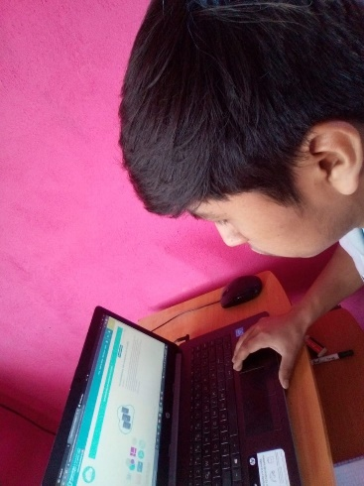
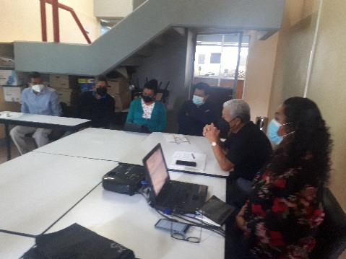
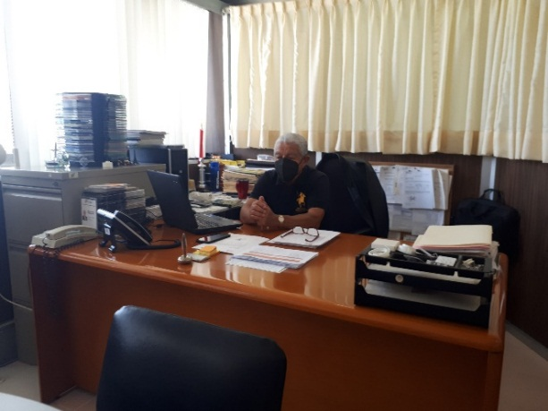
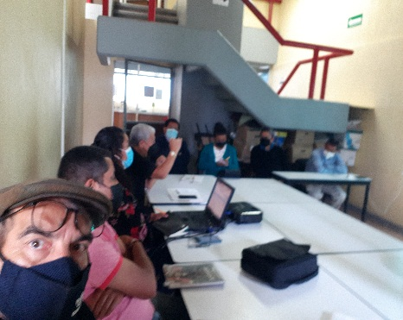
Collage
Actividades
Realizadas
Mi Escuela En Casa
Reunión de Consejeros CTESde
Consejeros Eje: A S C
Reuniones
Académicas
Ordinarias,
Extraordinarias y
Virtuales
Notes:
Actividades: Reuniones Académicas Ordinaria, Extraordinarias y Virtuales, Reunión de Consejeros Eje Ambientes de Sana Convivencia.

Slide 9
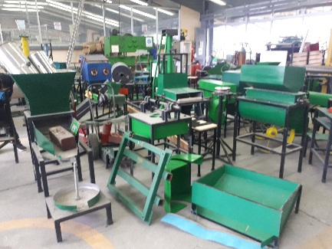
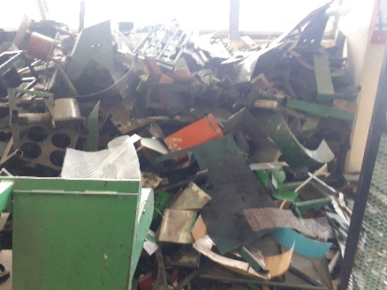
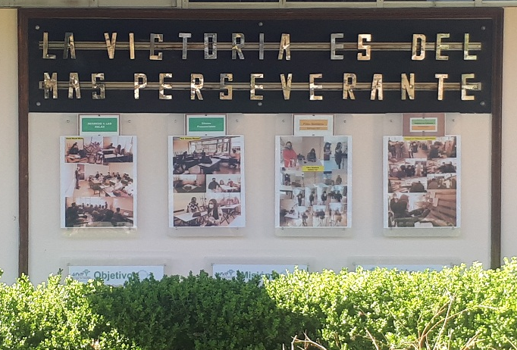
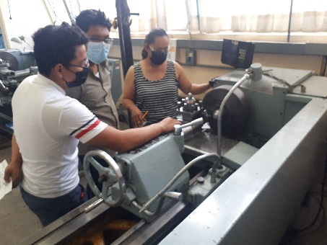
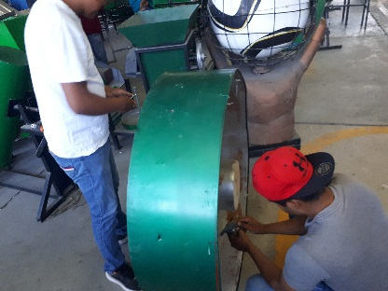
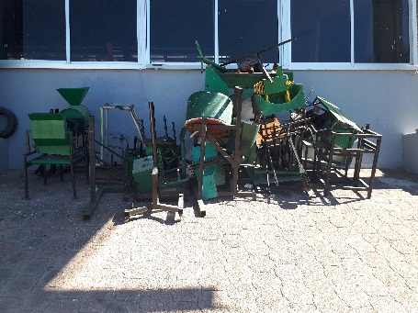
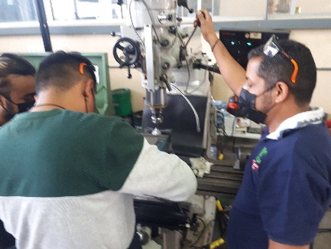
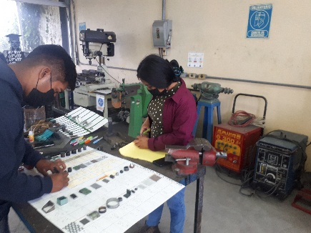
Collage
Actividades
Realizadas
Programa
de
Sustentabilidad
Normalidad Mínima:
Mejora de
la Trayectoria Escolar
“Programa de Valores”
Prácticas en
Talleres y
Laboratorios
Notes:
Prácticas en Talleres y Laboratorios, Programa de Sustentabilidad, Normalidad Mínima: Mejora de la Trayectoria Escolar a través del Programa de Valores. (Valor del mes: La Perseverancia)

Slide 10
G R A C I A S P O R S U A T E N C I Ó N
CONSEJEROS EJE:
AMBIENTES DE SANA CONVIVENCIA

